Slide 1
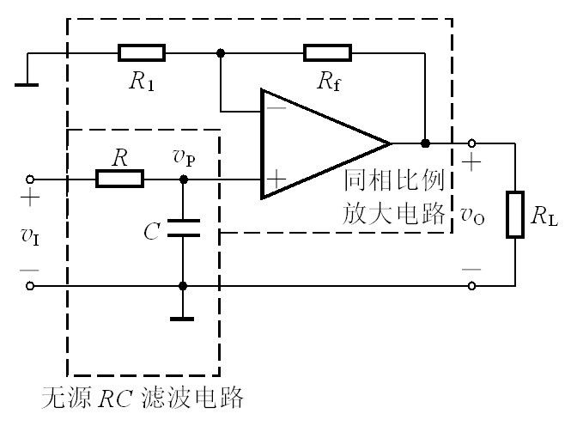
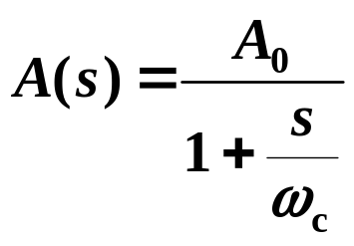
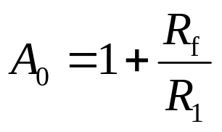
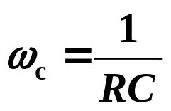
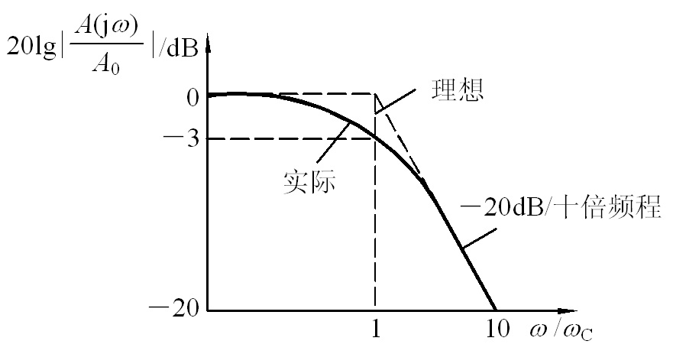
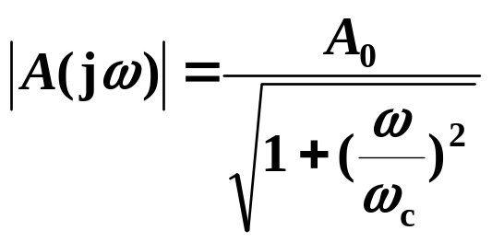
9.2 一阶有源滤波电路
1. 低通滤波电路
传递函数：
其中：
同相比例放大系数
特征角频率
故，幅频相应为：

Slide 2
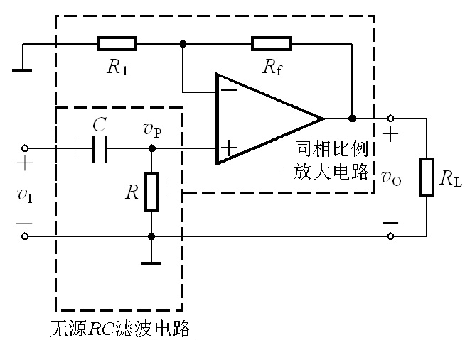

9.2 一阶有源滤波电路
2. 高通滤波电路
低通电路中的R和C交换位置便构成高通滤波电路。
一阶有源滤波电路通带外衰减速率慢（-20dB/十倍频程），与理想情况相差较远。一般用在对滤波要求不高的场合。

